Slide 1
关系数据库系统：Wikidata的设计，实现和查询处理
项目1
汇报人：任永辉 马董

Slide 2
使用的工具
点击添加文本
1 数据处理：python
类库：bz2，json，pymysql
2.数据存储：MariaDB
3.前端页面：python
框架：Django
点击添加文本
点击添加文本
点击添加文本

Slide 3
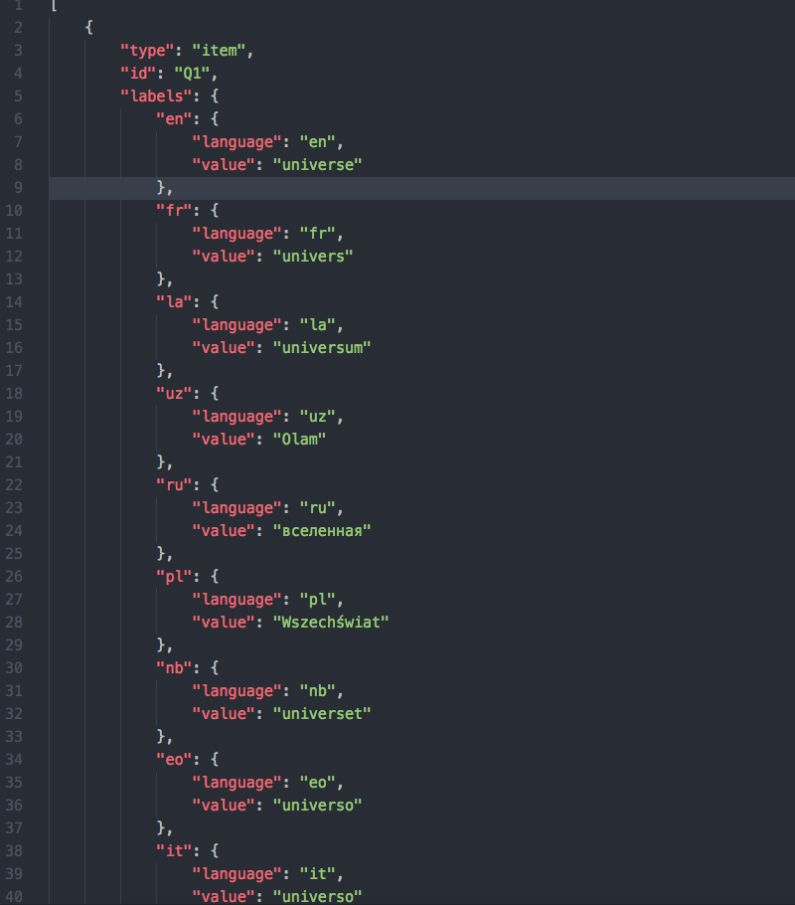
数据预处理
首先读取了整个文件中前几个元素，把json格式化之后，了解wikidata实体的结构特点，具体分析，找到我们需要信息的是哪一部分
结合wikidata的网页，确定我们需要解析整个json的哪一些节点
点击添加文本
点击添加文本
点击添加文本
点击添加文本

Slide 4
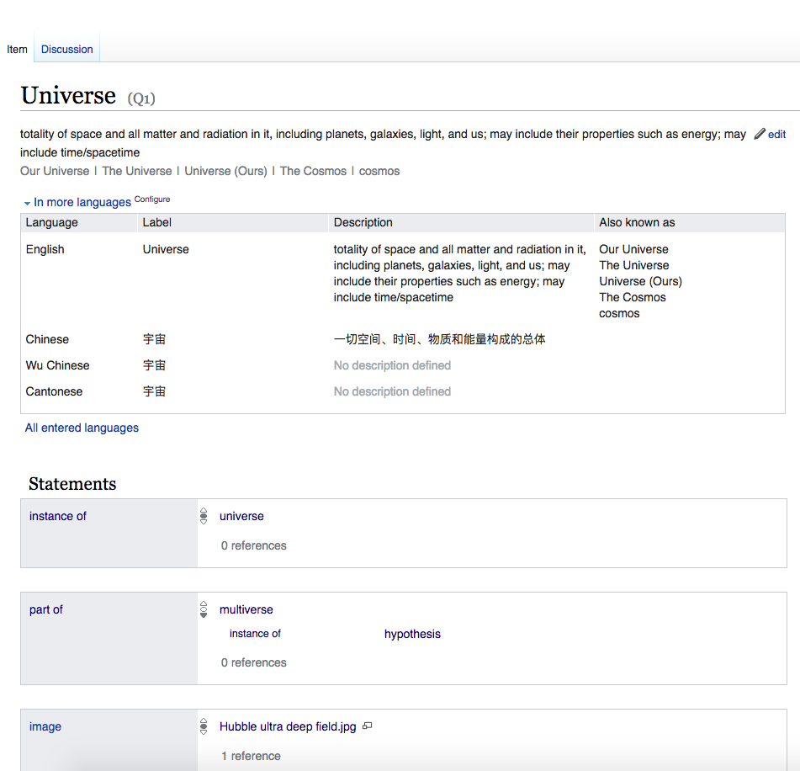
Labels id
Descriptions
aliases
Property
mainsank
qualifiers
references

Slide 5
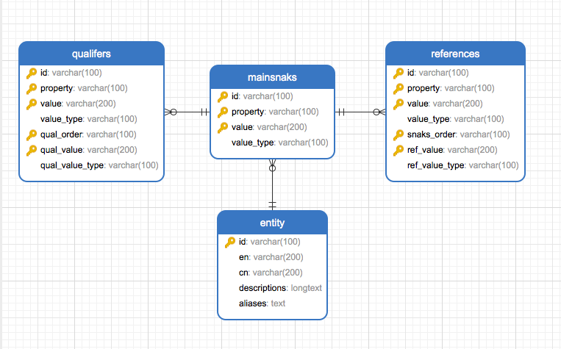

Slide 6
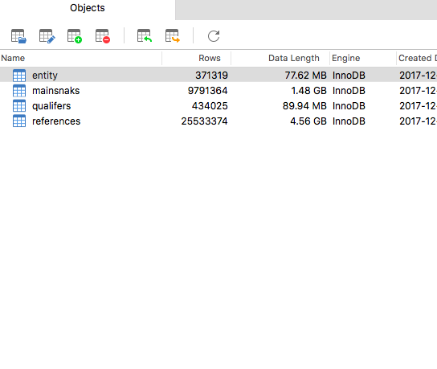
数据解析存储
1.按行读取整个文件
2.每一行对应一个json结构的实体，解析json中我们需要的对应的节点
3.将解析出来的不同的节点插入到相应的数据库中

Slide 7
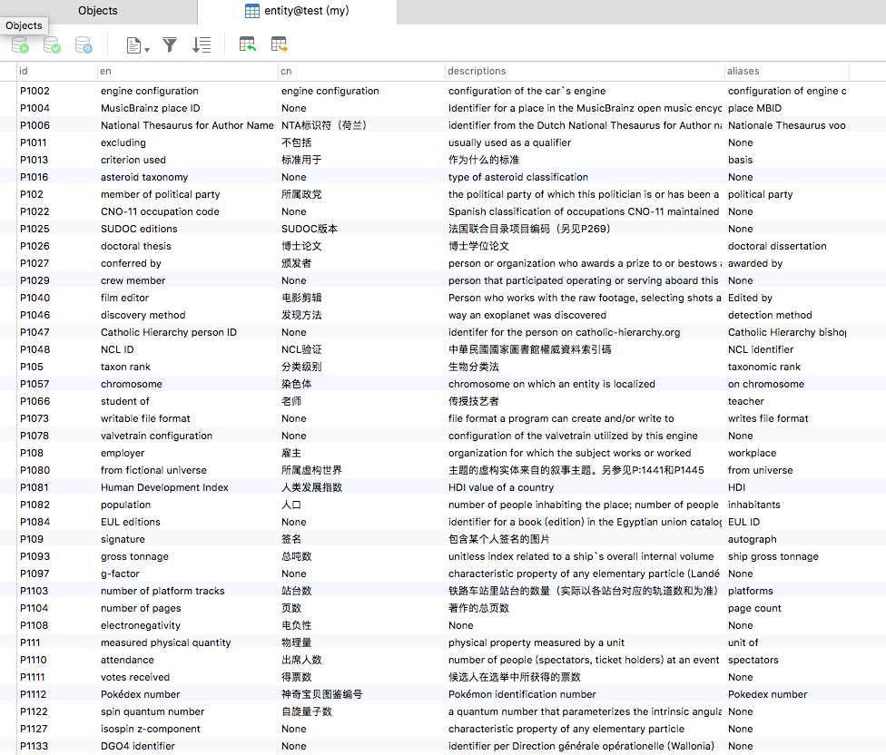

Slide 8
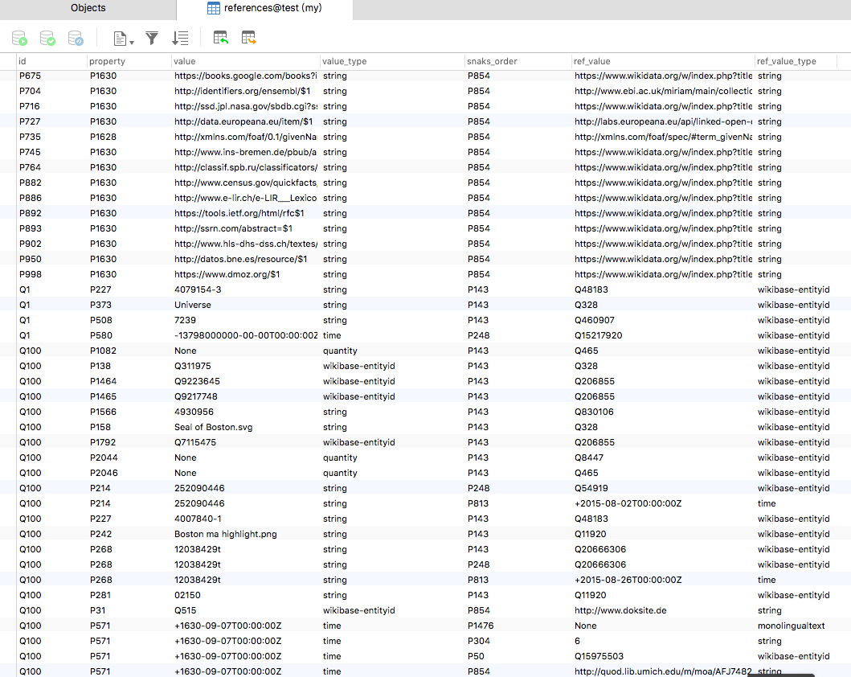

Slide 9
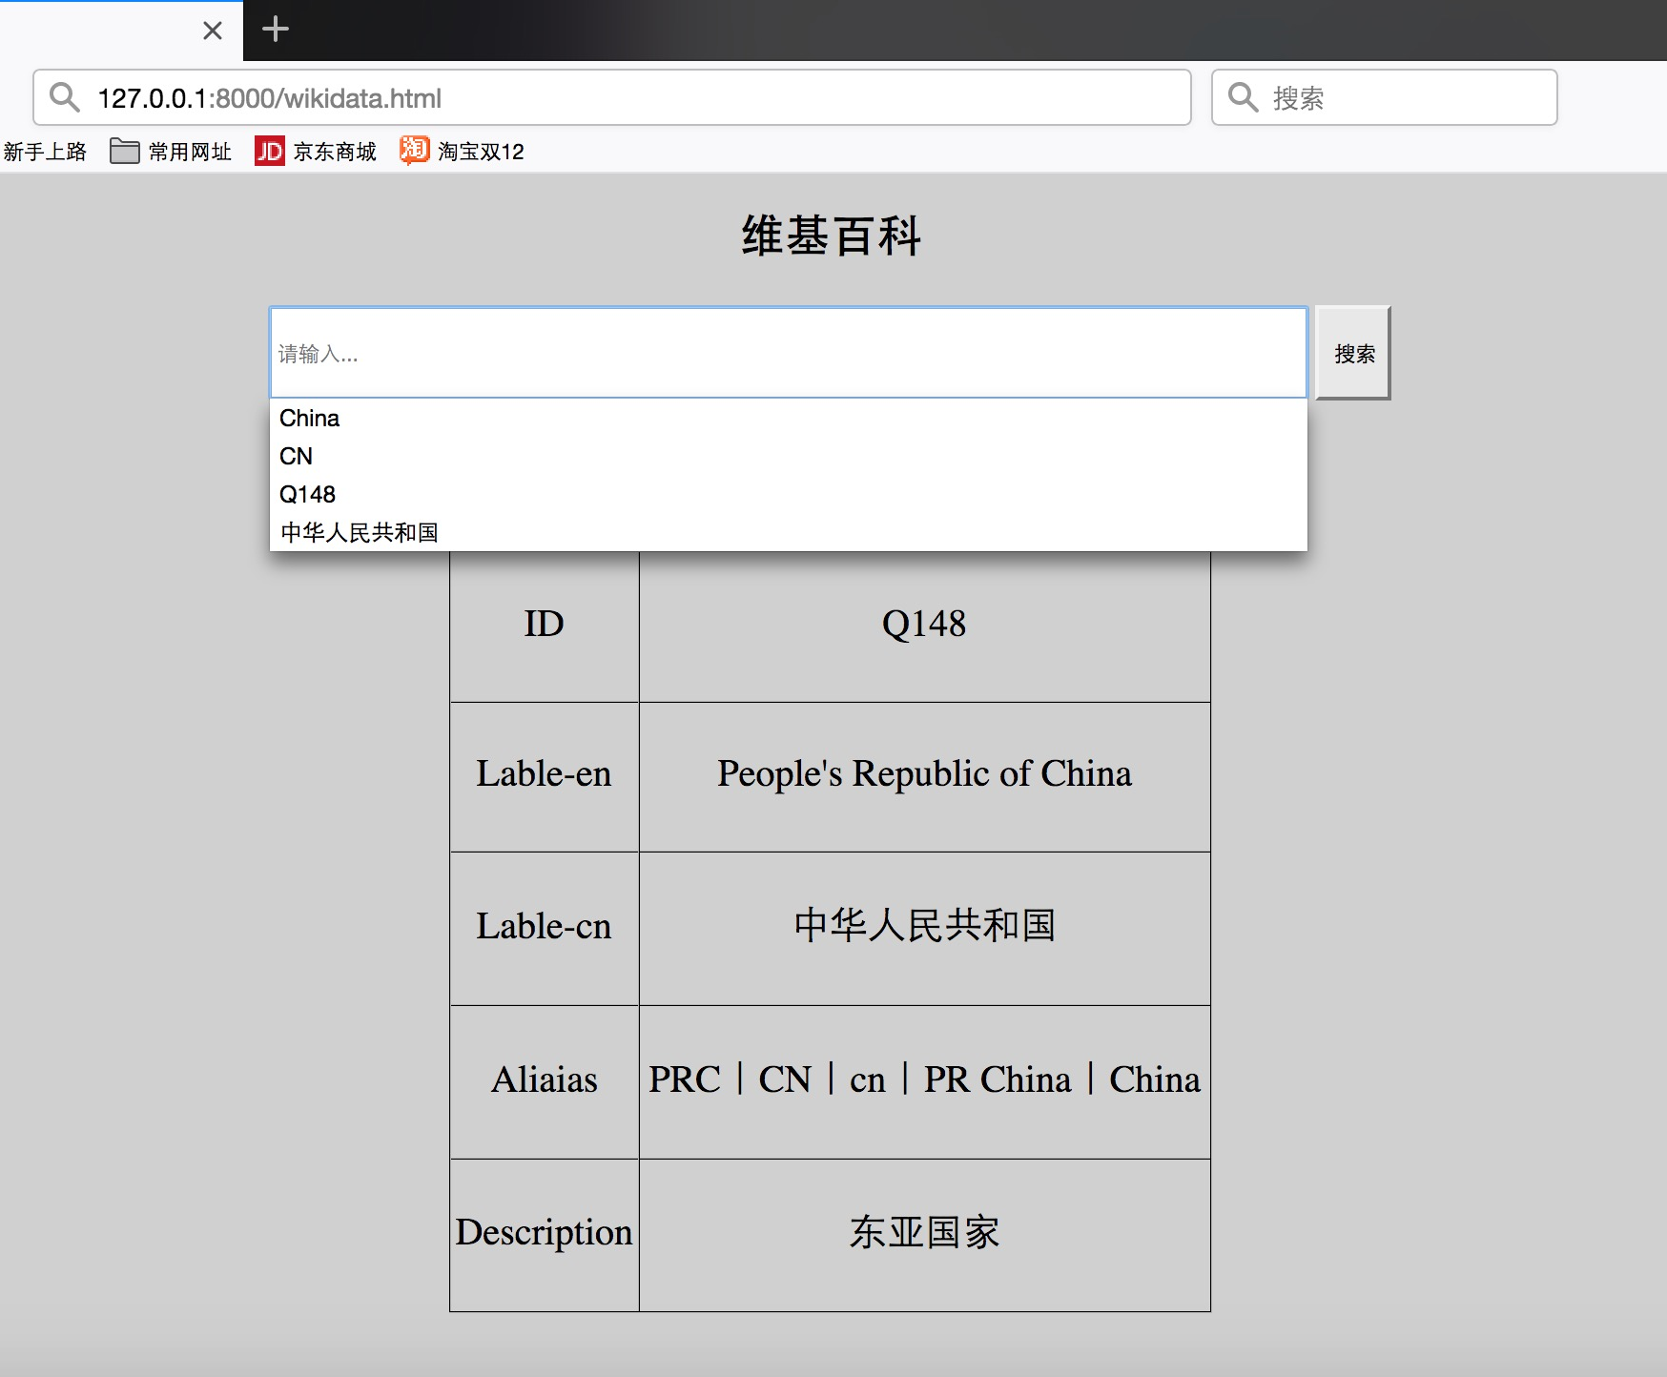
实体查询
通过输入的实体的id，英文名，中文名，英文别名
查询到实体的相关信息

Slide 10
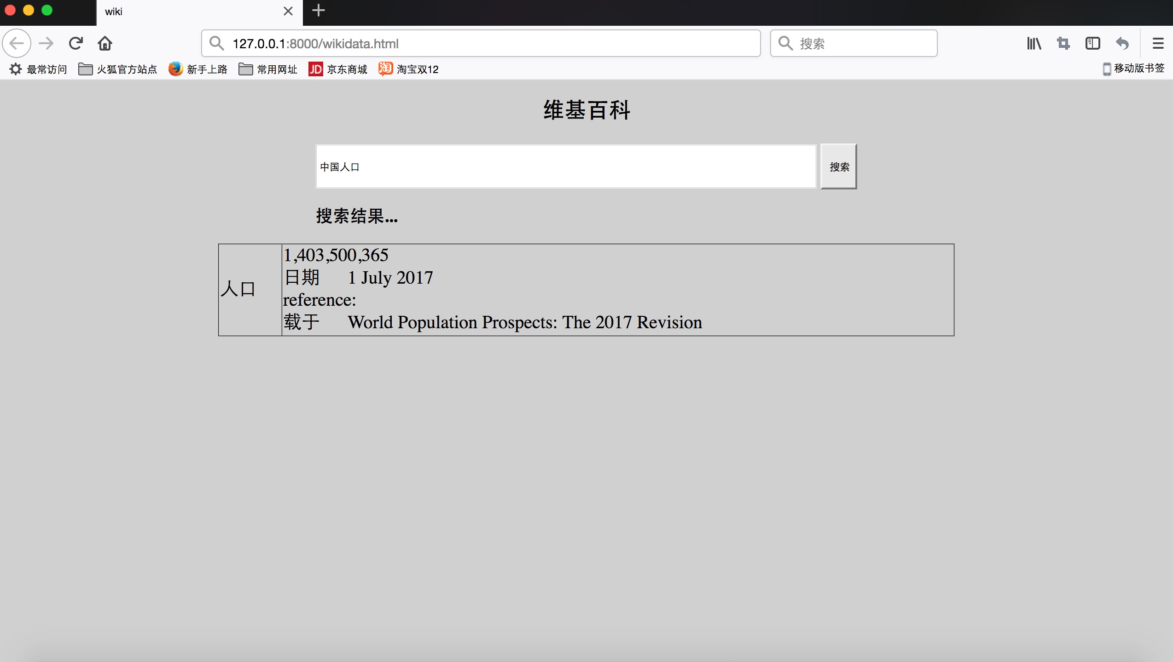

Slide 11
难点
1.不同的实体含有的属性不同，不同的节点需要不同的处理
2.实体中的属性都是以属性ID表示的，关联实体都是以实体ID表示的，不能直接解析属性的含义，只能得到对应的ID，需要对数据库进行多次的查询-解析。
3.数据较多，解析存储耗时较高

Slide 12
谢谢观看

